Slide 1
Всероссийский музей декоративно-прикладного и народного искусства
Выставка Экспозиция «Народные промыслы России»
Подготовила: Волкова М.Ю.

Slide 2
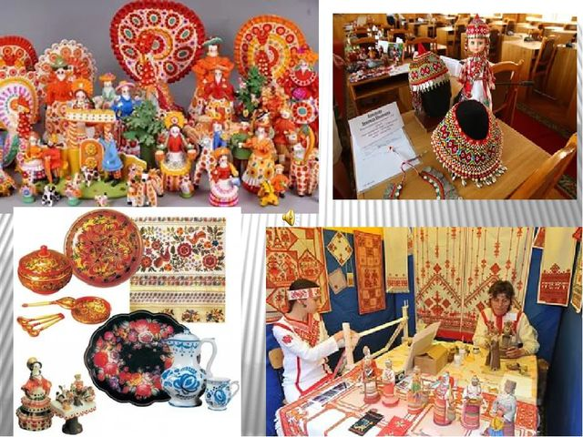
Народные промыслы – это одна из форм народного художественного творчества, производство художественных изделий, которые восходят к древности, к домашним промыслам и деревенскому ремеслу. Позже образовались работающие на рынок кустарные промыслы, а также частные мастерские.

Slide 3
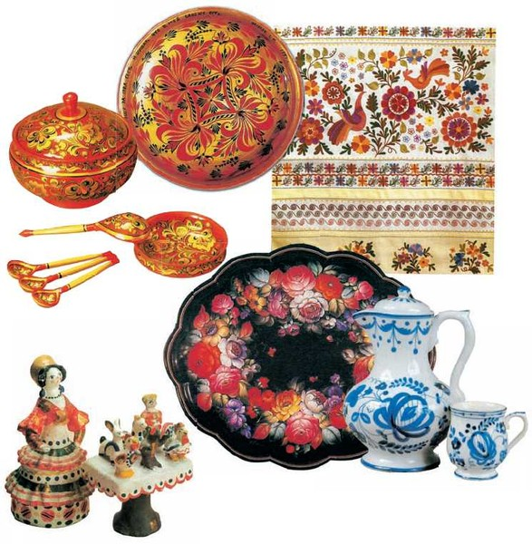
Народные промыслы России представлены производством фарфора, декоративной росписью, изготовлением глиняной игрушки, плетение из бересты. В российских произведениях художественных промыслов живет душа народа.

Slide 4
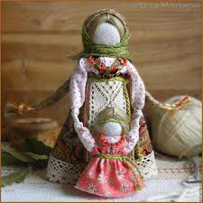
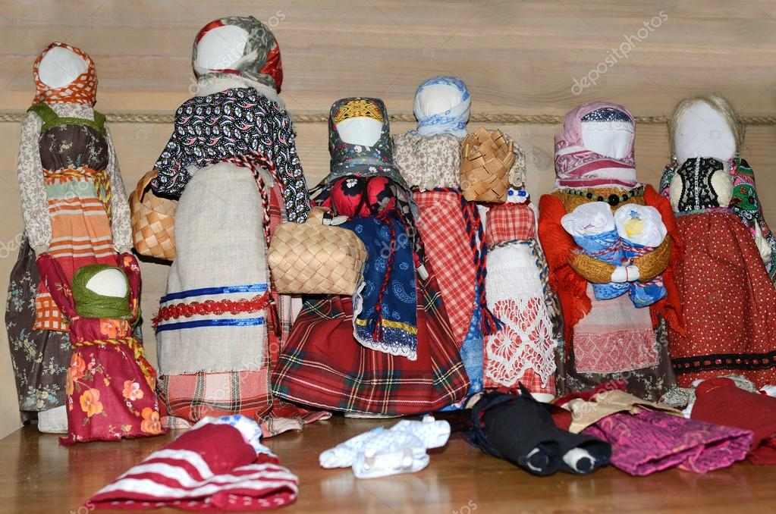
Русская кукла. Русская кукла считается одним из самых загадочных символов России. Это не просто детская игрушка, это неотъемлемый атрибут древних обрядов. Наши предки верили, что куклы способны отгонять злых духов и приносить счастье в дом.

Slide 5
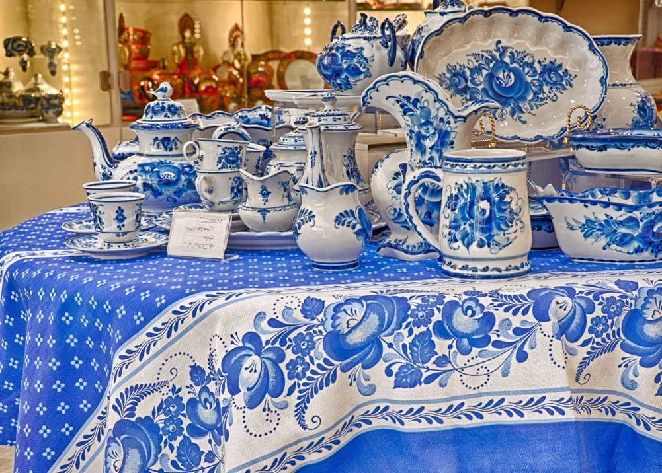
Необыкновенная фарфоровая посуда сине-белого цвета завораживает взор, окутывает дымчатым туманом – это знаменитая Гжель – народный керамический промысел.

Slide 6
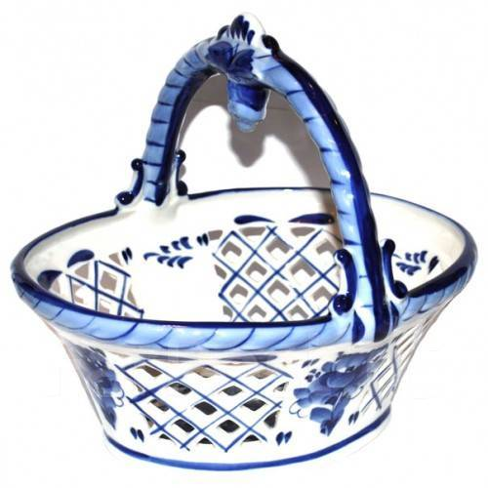
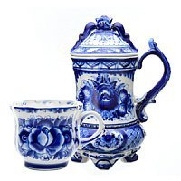
Традиционный орнамент, украшающий фарфоровые изделия – синие и голубые цветы, листья, злаки, и гжельская синяя роза.

Slide 7
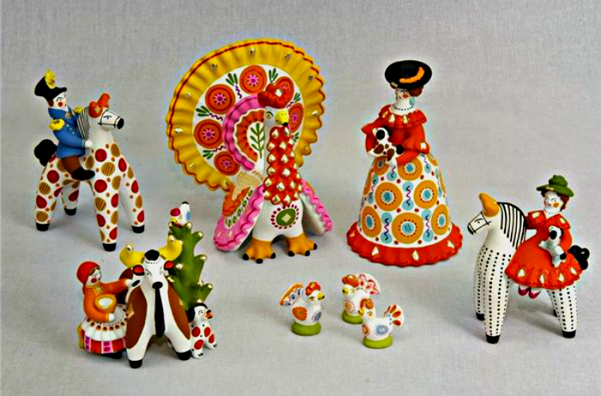
Дымковская игрушка – один из старейших художественных промыслов России. Он существует более 400 лет и до сих пор не утратил своей популярности. Наоборот, пользуется неизменным успехом и в нашей стране и далеко за ее пределами. Родиной промысла является город Киров (ранее – Вятка и Хлынов), а точнее Дымковская слобода, ныне вошедшая в состав города.

Slide 8
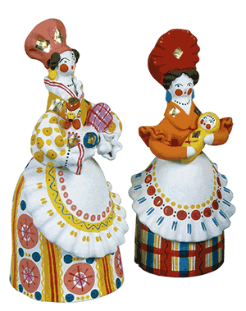
Дымковские барышни

Slide 9
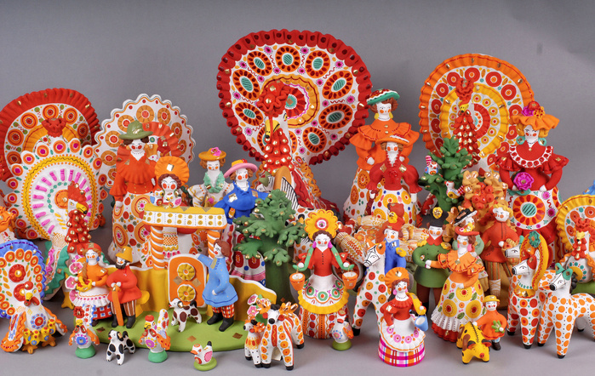
Роспись дымковской игрушки яркая, элементы росписи несут в себе символическое содержание: синяя волнистая полоса – это вода, перекрещенные полоски – сруб колодца, круг с серединкой – солнце.

Slide 10
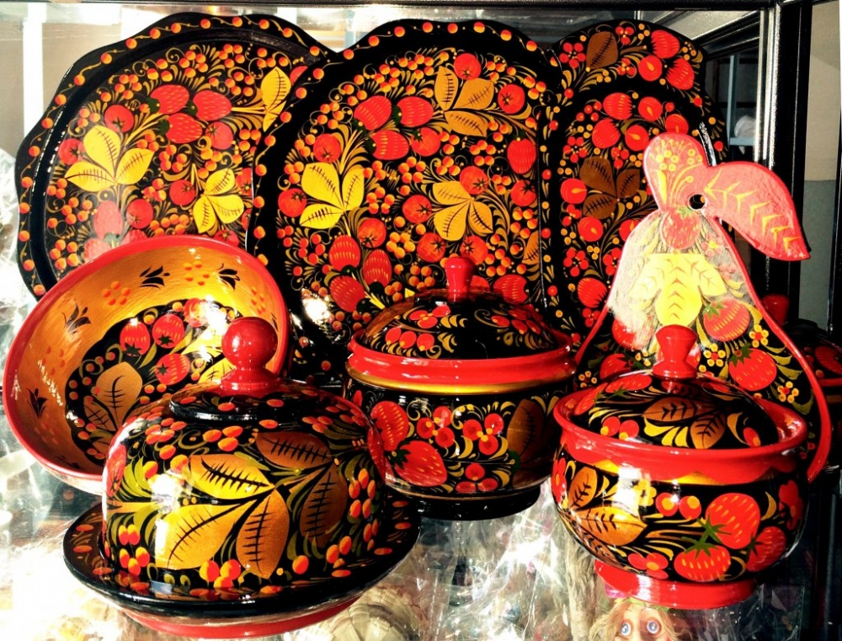
С древних времен люди стремятся украсить свое жилище и предметы быта. В городе Семенов, который расположен в Нижегородском крае, издревле украшали росписью деревянную посуду. Так появилась «Золотая Хохлома» – искусство росписи красками по дереву.

Slide 11
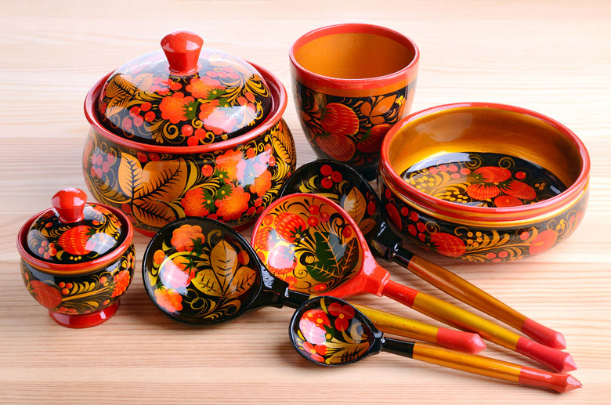
Расписные ложки и куклы-матрешки известны во всем мире.

Slide 12
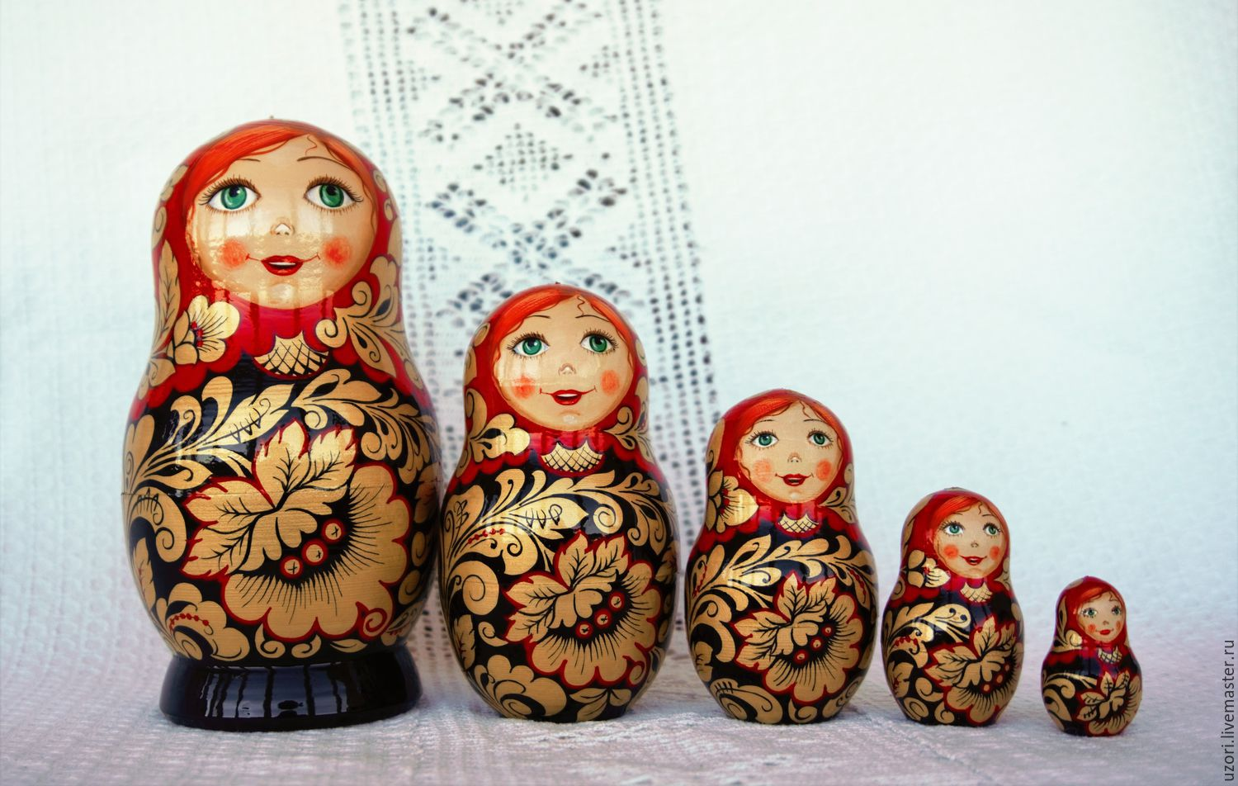
Куклы - матрёшки

Slide 13
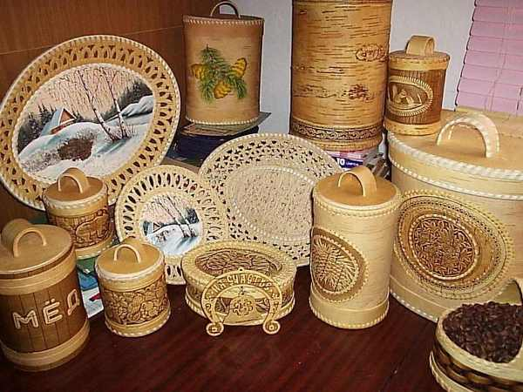
Изделия из бересты

Slide 14
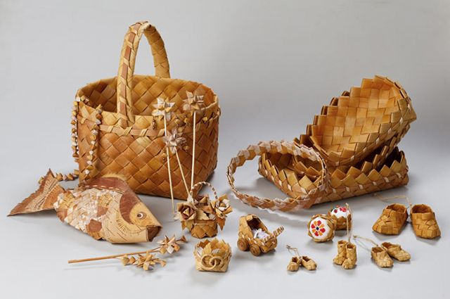
В прошлом береста занимала большое место в жизни северного крестьянина. Широко ее использовали народы Сибири и Дальнего Востока. Без бересты невозможно представить себе быт крестьянина. Начиная с игрушек и кончая строительством дома, везде использовали бересту.

Slide 15
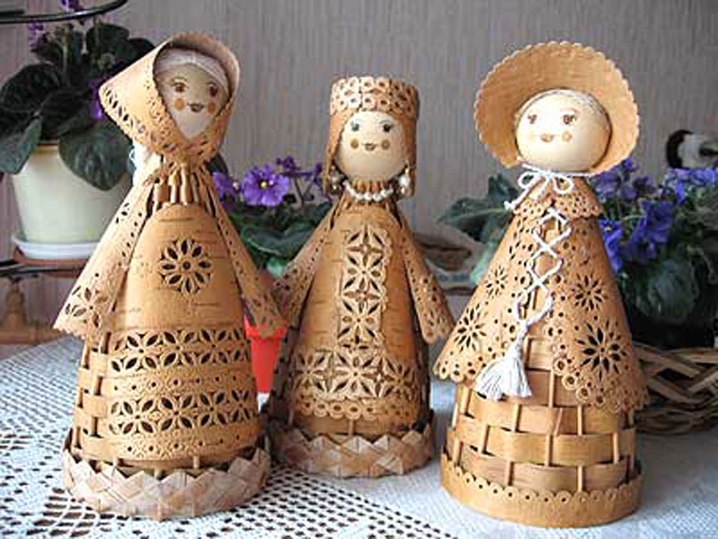
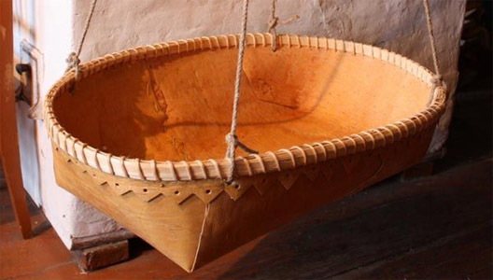
Игрушки из бересты и колыбель для детей

Slide 16
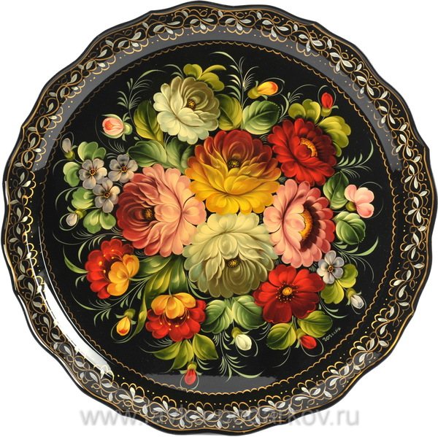
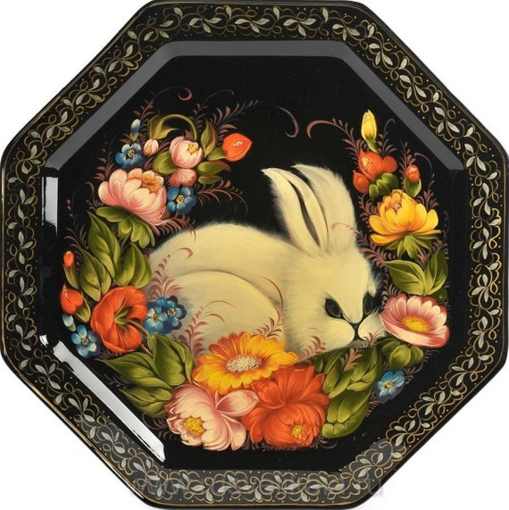
Жостовская роспись - народный промысел, который зародился в деревне Жостово, Московской области. Жостовские мастера расписывают металлические подносы разной формы. Роспись они делают по черному фону. В качестве основного мотива используют букет из садовых и полевых цветов. В русской культуре поднос символизирует богатство, достаток в доме.

Slide 17
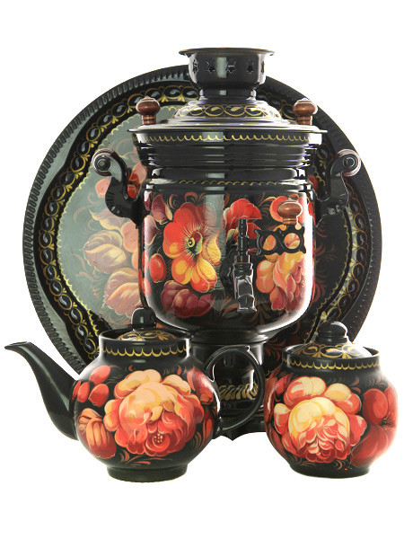
Набор «Жостовский букет»

Slide 18
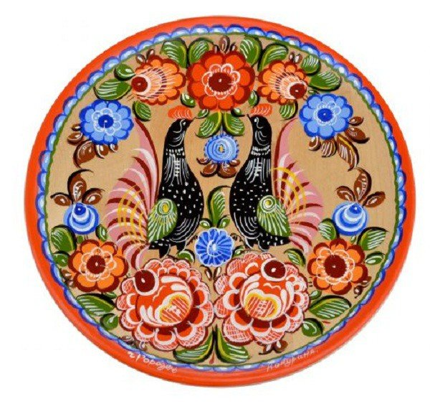
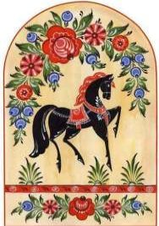
Городецкая роспись-русский народный промысел зародившийся в районе города Городец. Яркая городецкая роспись выполнена в основном черной краской, украшала прялки, мебель, ставни, двери и другие изделия домашнего обихода. В городецкой росписи часто используется образ коня, символизирующий богатство и образ птицы символом счастья.

Slide 19
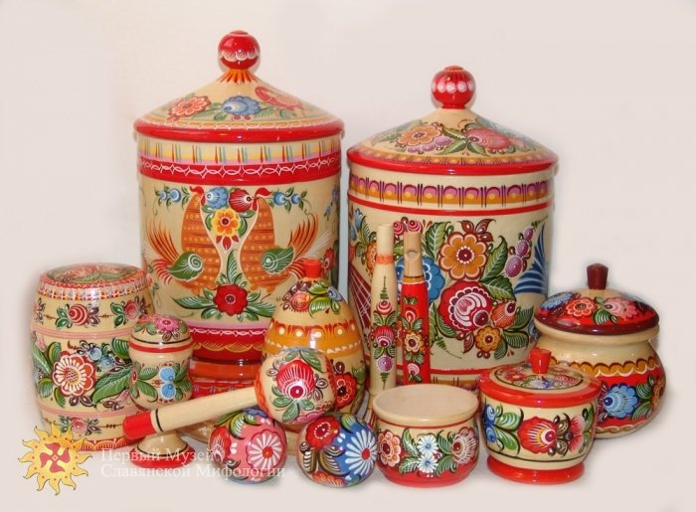
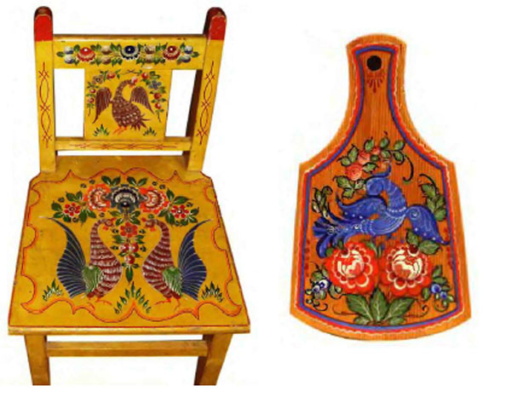
Изделия домашнего обихода

Slide 20
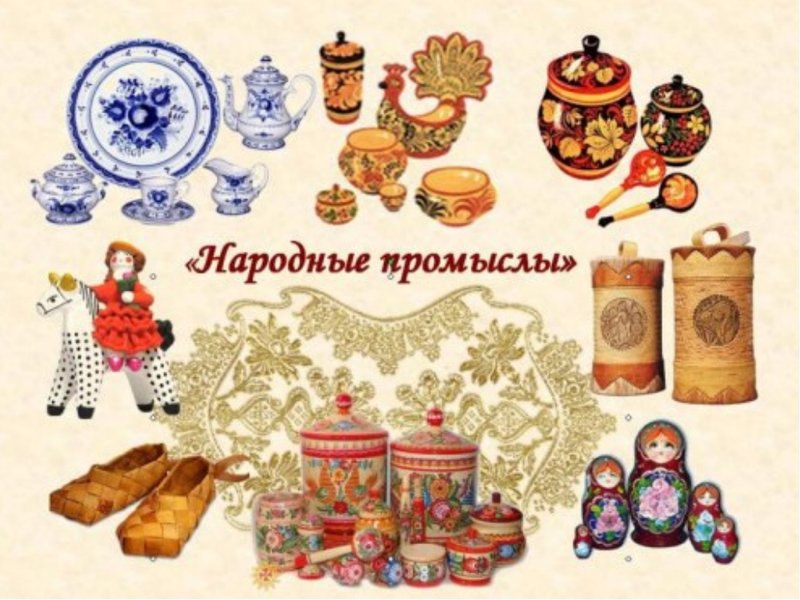
«Народные промыслы России» - ремесла русских мастеров, по технологиям которые передавались из поколения в поколения. Это уникальные, качественные изделия, которые затрагивают разные группы народных промыслов: Гжель, Хохлома, Жостово, Шкатулки, Самовары, Матрешки.

